Slide 1
Modul 2: Islams dogmatik

Slide 2
Dagens program
Ninian Smarts dimension: dagens dimension
Islams dogmer
Læsning af korantekster om Gud og dommedag
Gruppearbejde

Slide 3
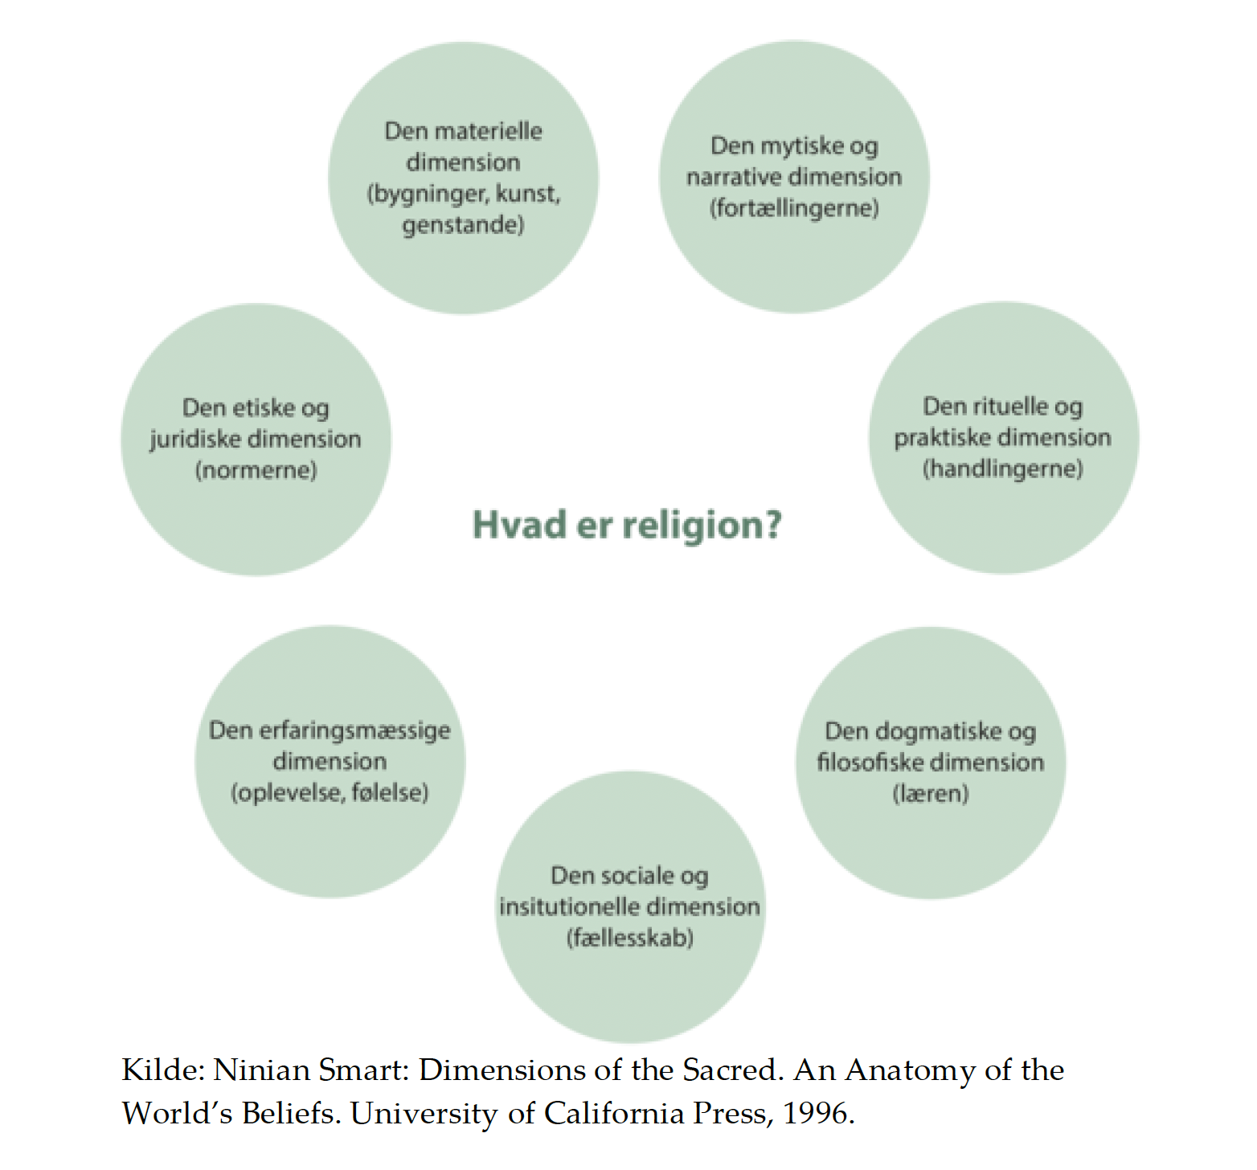
Islamiske forestillinger - dogmatikken
Ninian Smarts dimensioner - i dag: den dogmatiske dimension: “systematisering og fortolkning af religionens lære”
Dogme i ordbogen: “grundlæggende trossætning som er fastsat af en kirkelig [religiøs] autoritet, og hvis rigtighed ikke betvivles”
Notes:
Systematisering og fortolkning af religionens lære

Slide 4
Islams dogmer
Gud - Troen på én Gud - tawhid
Englene - Allah har skabt engle af lys som tilbeder Allah
Bøgerne - Koranen som det eneste helligskrift der ikke er forvansket
Profeterne - Gud har sendt sin vejledning til mennesker via profeterne: Muhammed er den sidste profet
Dommedag - Alle stilles til regnskab på dommedag - bestemmes om man kommer i paradis eller helvede
Forudbestemmelsen - Gud har forudbestemt ethvert menneskes skæbne, men mennesket har fri vilje til at vælge den rette vej

Slide 5
Fælles læsning af korantekster om Gud og dommedag
Alle grupper starter med at besvare del 1 (cirka 25 min)
Herefter tager vi spørgsmålene i fællesskab mens vi læser dele af koranteksterne højt

Slide 6
Gruppearbejde om englene, profeterne, bøgerne og forudbestemmelsen
Fordeling af emner: Hvilke grupper vil arbejde med hvad? (del 2 i arbejdsark)
Bevarelse af spørgsmål i grupperne (15 min)
Kort fremlæggelse fra hver gruppe af svar

